Slide 1
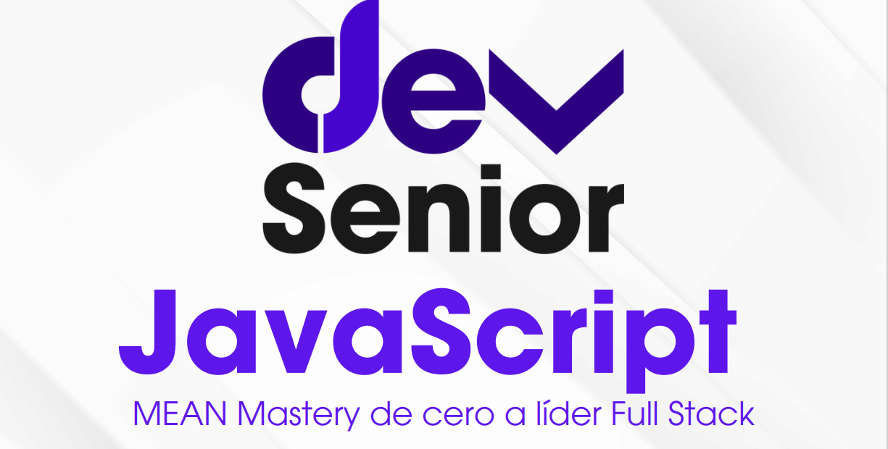
www.devseniorcode.com

Slide 2

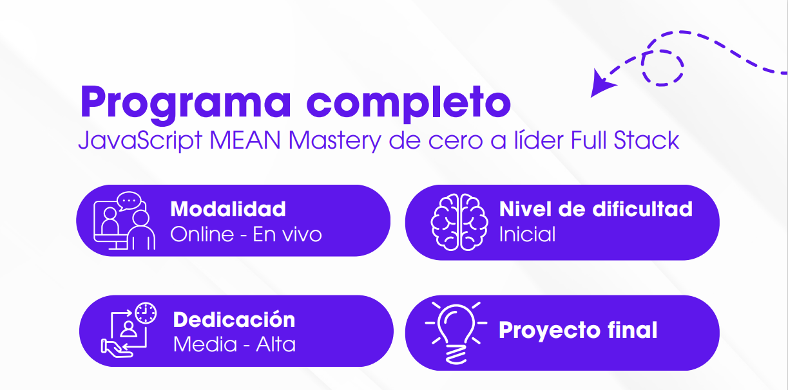

www.devseniorcode.com

Slide 3
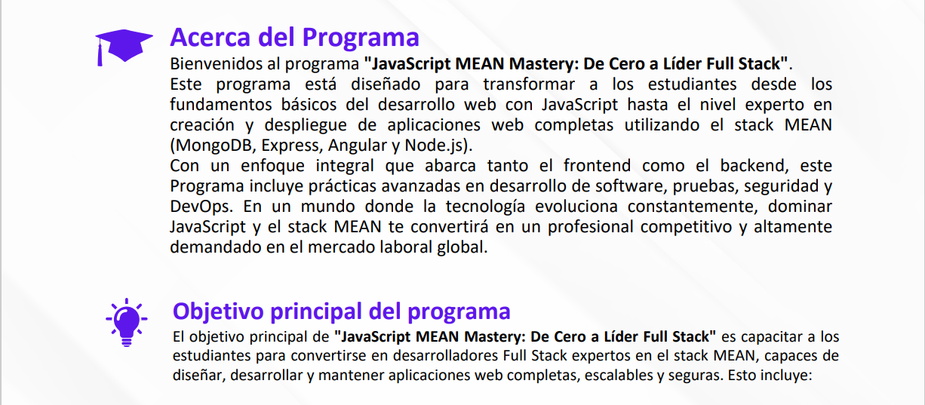

Slide 4
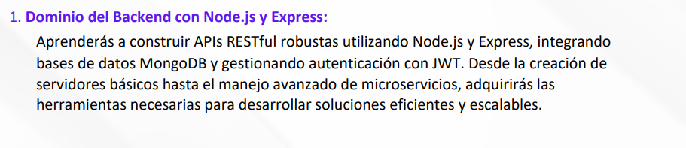
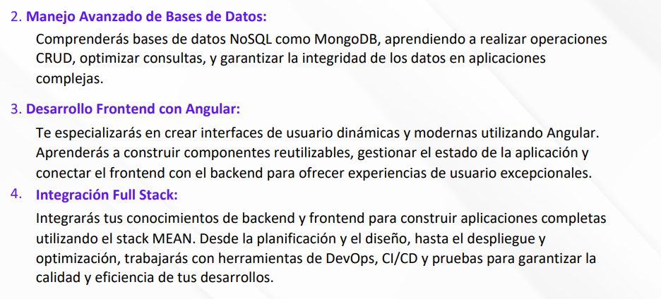

Slide 5
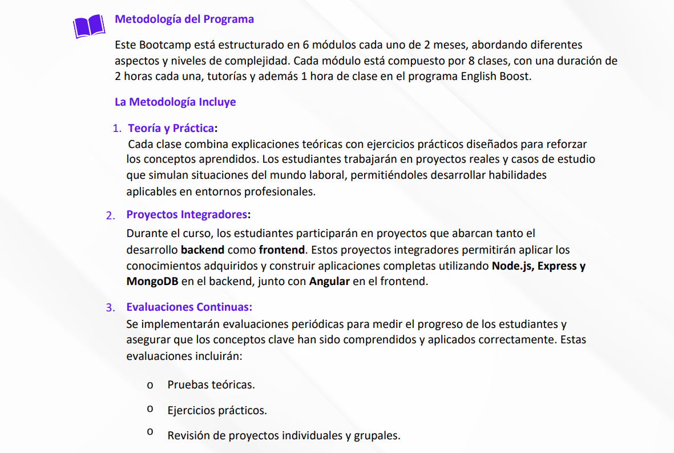

Slide 6
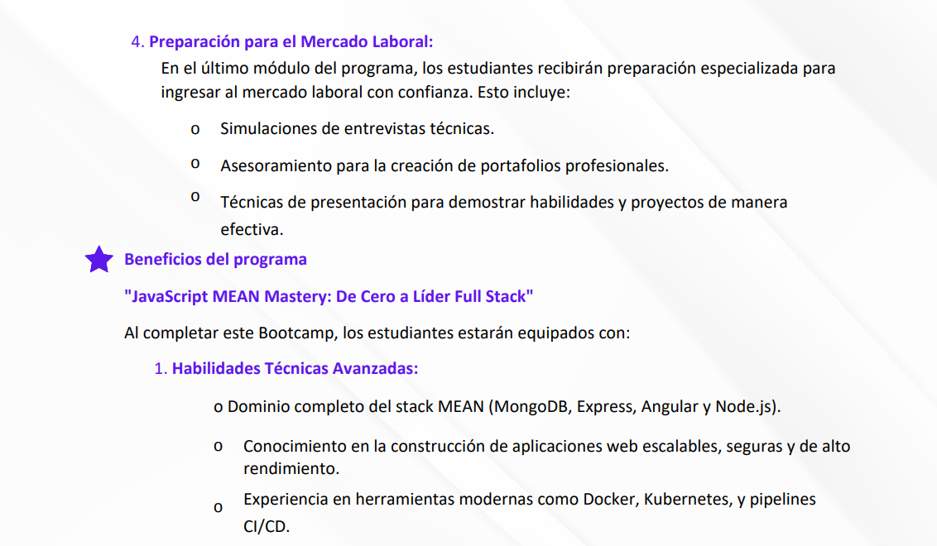

Slide 7
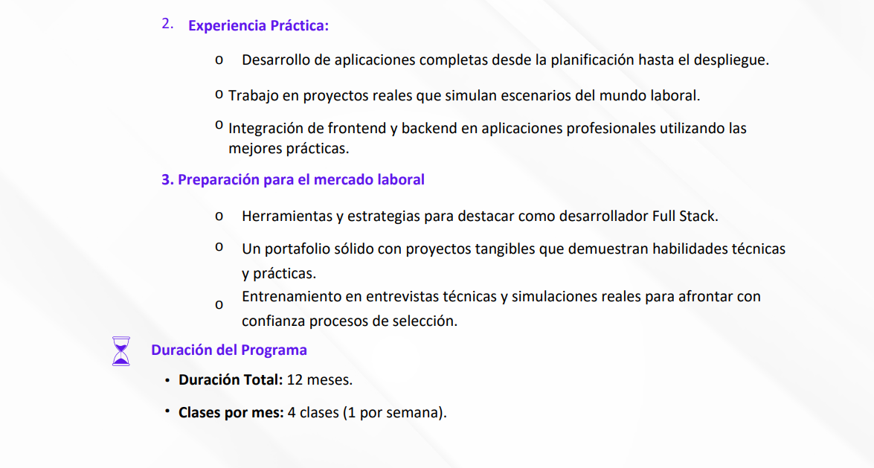

Slide 8


Módulo 1: Fundamentos del Desarrollo Web y JavaScript (Meses 1 y 2)
Objetivo: Dominar los fundamentos de JavaScript, HTML y CSS, y sentar las bases del desarrollo web.
Clase 1: Introducción al desarrollo web y al stack MEAN.
o Instalación de Node.js, Angular CLI y
MongoDB.
o Configuración de Git y VSCode.
www.devseniorcode.com

Slide 9


Introducción al desarrollo web y al stack MEAN
El desarrollo web consiste en crear sitios y aplicaciones para internet, lo que se divide en el frontend (la parte visual que usa el usuario) y el backend (la lógica que funciona en el servidor). El stack MEAN es un conjunto de tecnologías basadas en JavaScript que nos permite construir una aplicación completa: MongoDB como base de datos para guardar la información, Express y Node.js para construir el backend, y Angular para crear el frontend interactivo. Su gran ventaja es que unifica todo el desarrollo bajo un mismo lenguaje, JavaScript.
www.devseniorcode.com

Slide 10
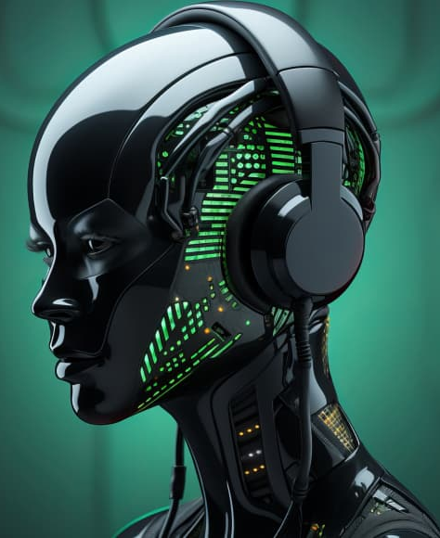

Configuración de Git y VSCode
Realizar la instalación y configuración en sus equipos
- El material de apoyo llamado Instalación Entorno Desarrollo.pdf
- Seguir las instrucciones del Docente
www.devseniorcode.com

Slide 11
Instalación de Node.js, Angular CLI y MongoDB
Realizar la instalación y configuración en sus equipos
- El material de apoyo llamado Instalación Entorno Desarrollo.pdf
- Seguir las instrucciones del Docente
www.devseniorcode.com

Slide 12




¿ Dudas e
Inquietudes ?
www.devseniorcode.com

Slide 13
Gracias

